Slide 1

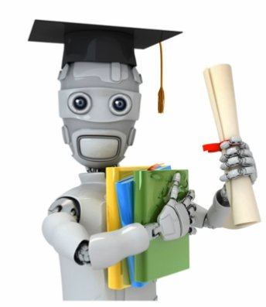
Taller 19/20
  Introducción al aprendizaje automático
  Parte 0: Introducción y entorno

Slide 2
¿Que es el aprendizaje automático? (1)
Técnicas para que las computadoras
  Aprender automáticamente
      Sin haber sido programadas explícitamente.
  Realizar predicciones

Slide 3
¿Que es el aprendizaje automático? (2)
¿Qué hacen las técnicas de aprendizaje automático?
  Aprenden
    Detectan patrones en los datos.
  Predicen
    Ajustan las acciones del programa a patrones detectados.

Slide 4
¿Que vamos a aprender?
Aprenderemos
  Aprendizaje supervisado.
  Aprendizaje no supervisado.
Usaremos Python 3 + Scikit-learn

Slide 5
Preparando el entorno
Python 3
  Linux Ubuntu
    sudo apt-get install python3 python3-pip
  Windows
    https://www.python.org/downloads/windows/
    Alternativa - Anaconda
      https://www.anaconda.com/distribution/
Scikit-learn
  pip3 install -U scikit-learn
  Alternativa – Anaconda
    conda install scikit-learn

